Slide 1


Theo em, vì sao lại xảy ra hiện tượng lũ lụt hàng năm?

Slide 2
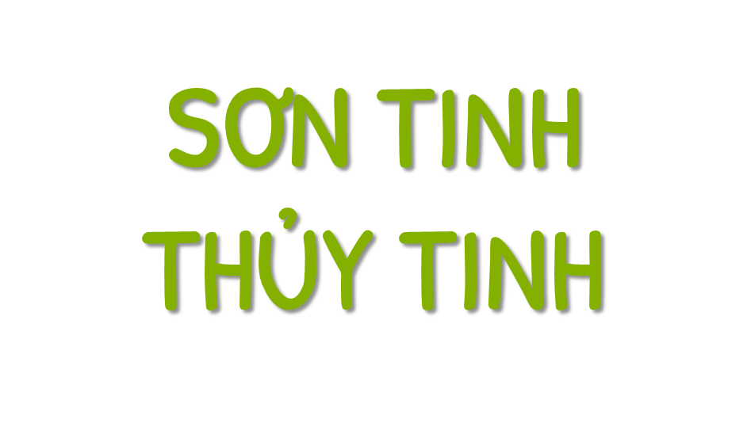
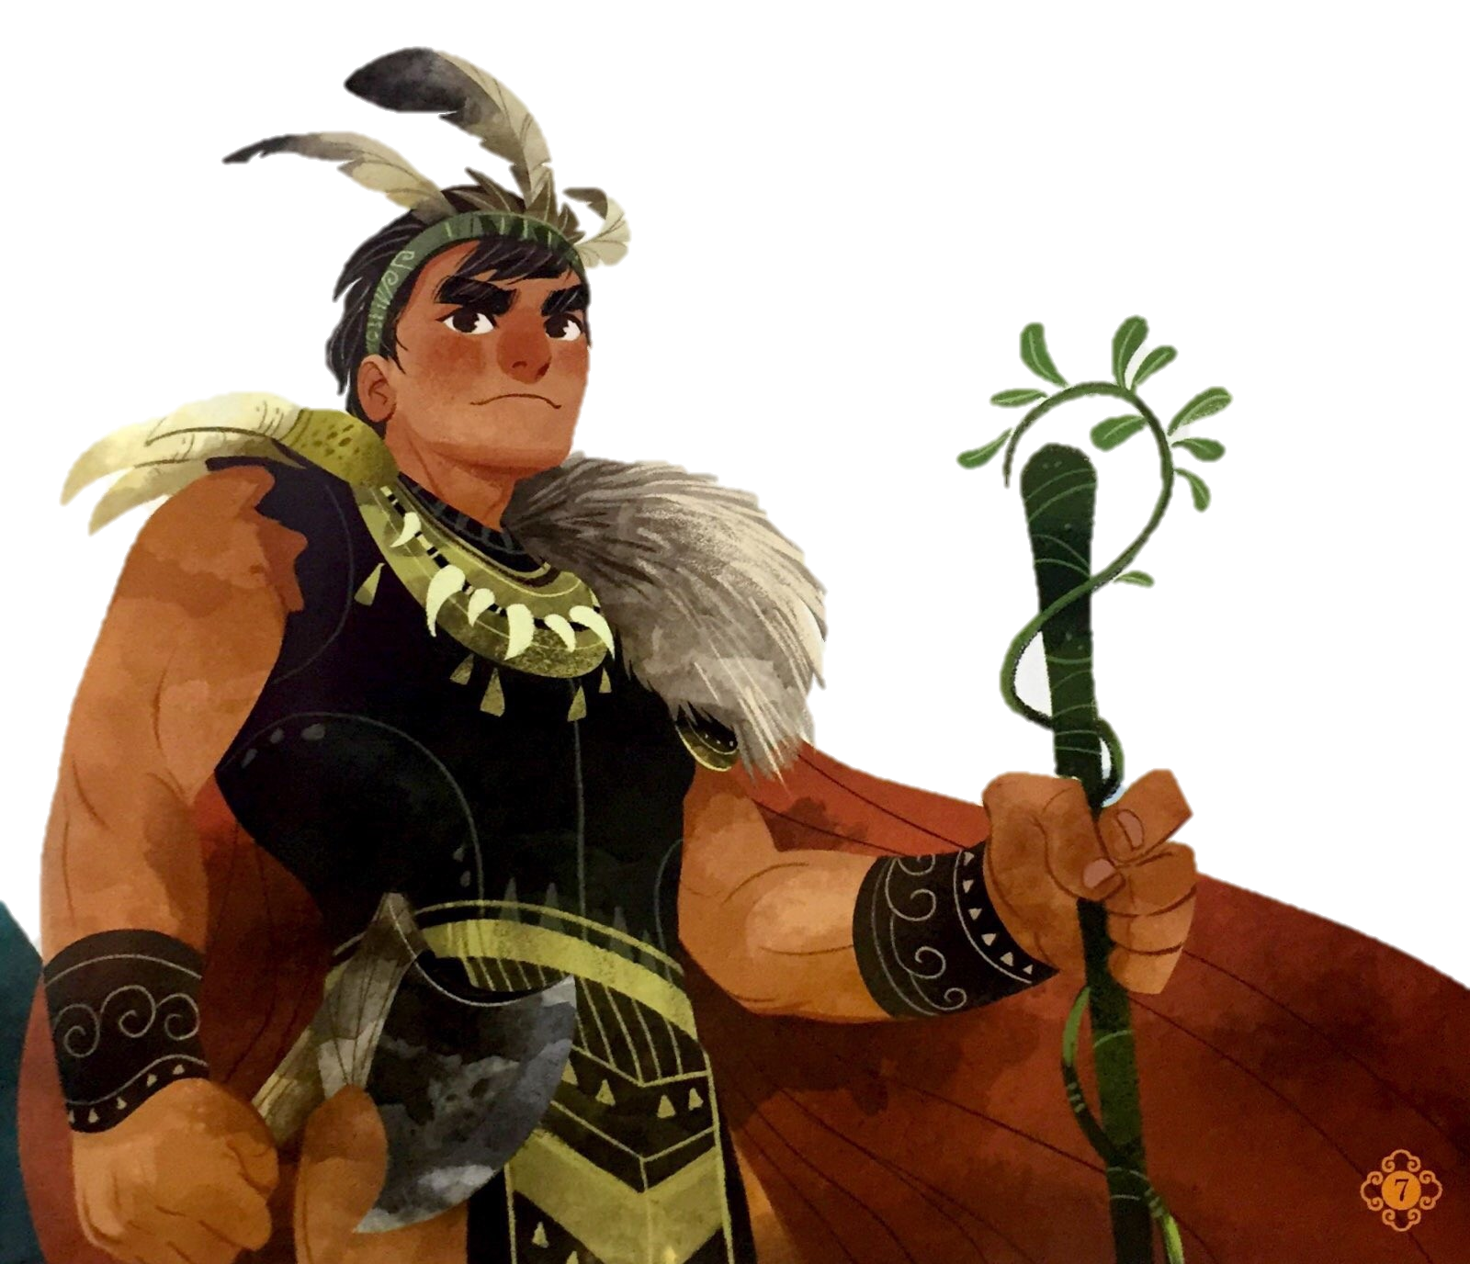
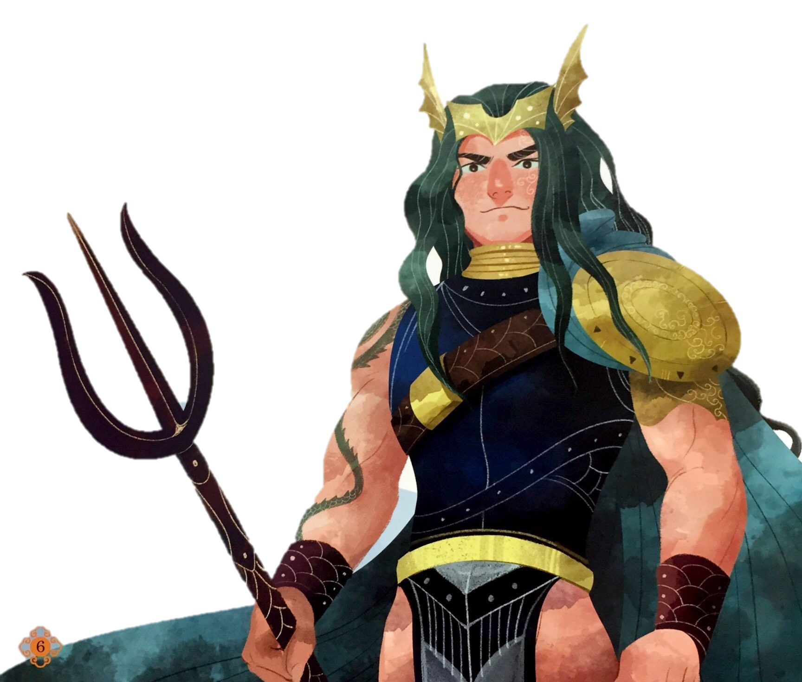

Slide 3
MỤC TIÊU BÀI HỌC
1
HS nhận diện được những đặc điểm của thể loại truyền thuyết trong văn bản
2
HS phân tích được chủ đề truyện và ý nghĩa tượng trưng của các nhân vật.
HS có liên hệ cá nhân, suy ngẫm sau bài học
3

Slide 4
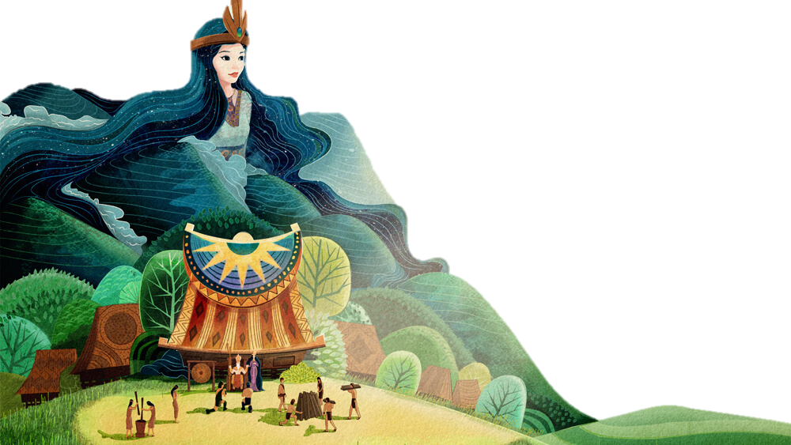


Slide 5




Hoàn thành nhanh sau đọc
Thể loại
PTBĐ
Nhân vật
Ngôi kể
......................................................................................
......................................................................................
......................................................................................
......................................................................................

Slide 6
Cùng so sánh
Thể loại
PTBĐ
Nhân vật
Ngôi kể
Truyền thuyết
Tự sự
Sơn Tinh
Thủy Tinh
Vua Hùng
Mị Nương
Ngôi thứ ba

Slide 7



THINK – PAIR - SHARE
THINK
PAIR
SHARE
Hoàn thành bảng tóm lược cốt truyện về Sơn Tinh – Thủy Tinh: 2 phút
(HĐ cá nhân)
Chia sẻ kết quả của mình với 1 bạn bất kì và bổ sung, sửa đổi nếu chưa phù hợp
Chia sẻ lại kết quả của mình trước lớp
(2 phút)

Slide 8
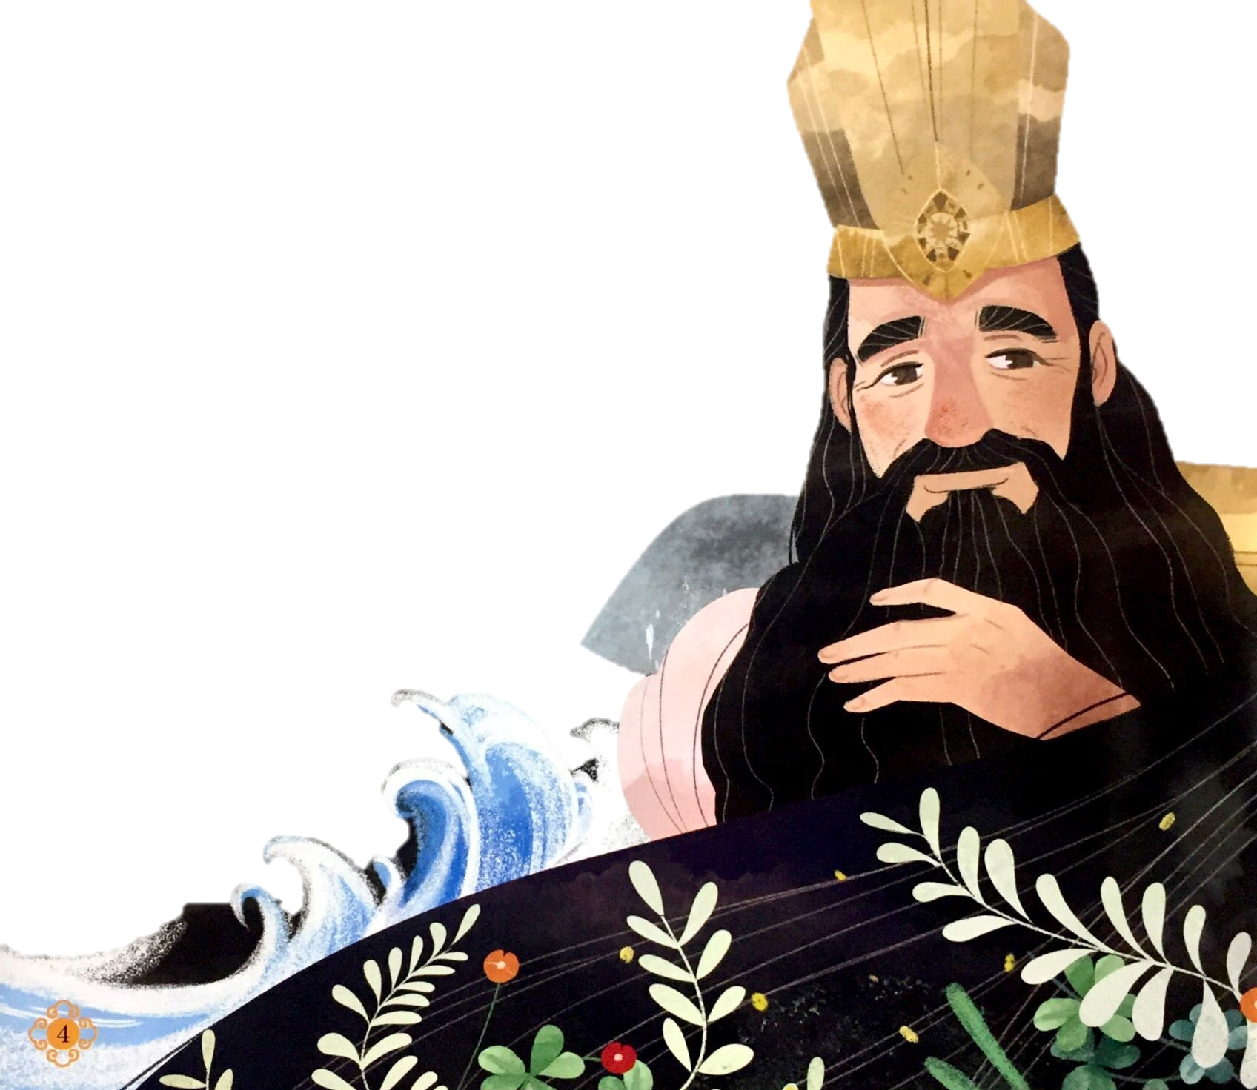
PHIẾU BÀI TẬP THINK- PAIR - SHARE
Nguyên nhân
Kết quả/ nguyên nhân
Kết quả/Nguyên nhân
Vua Hùng kén rể
.............................................................................................................................................
.............................................................................................................................................
Kết quả
Nguyên nhân/kết quả
Kết quả/ Nguyên nhân
.............................................................................................................................................
.......................................................................................................................
.............................................................................................................................................

Slide 9
Cùng so sánh
Nguyên nhân
Kết quả/ nguyên nhân
Kết quả/Nguyên nhân
Vua Hùng kén rể
Sơn Tinh, Thủy Tinh đến thi tài, không ai chịu thua ai
Vua Hùng ra điều kiện, ai đến trước sẽ gả Mị Nương
Kết quả
Nguyên nhân/kết quả
Kết quả/ Nguyên nhân
Sơn Tinh chiến thắng. Thủy Tinh hằng năm dẫn quân đánh Sơn Tinh.
Thủy Tinh tức giận, đem quân đánh Sơn Tinh
Sơn Tinh mang đủ lễ vật, rước Mị Nương về.

Slide 10
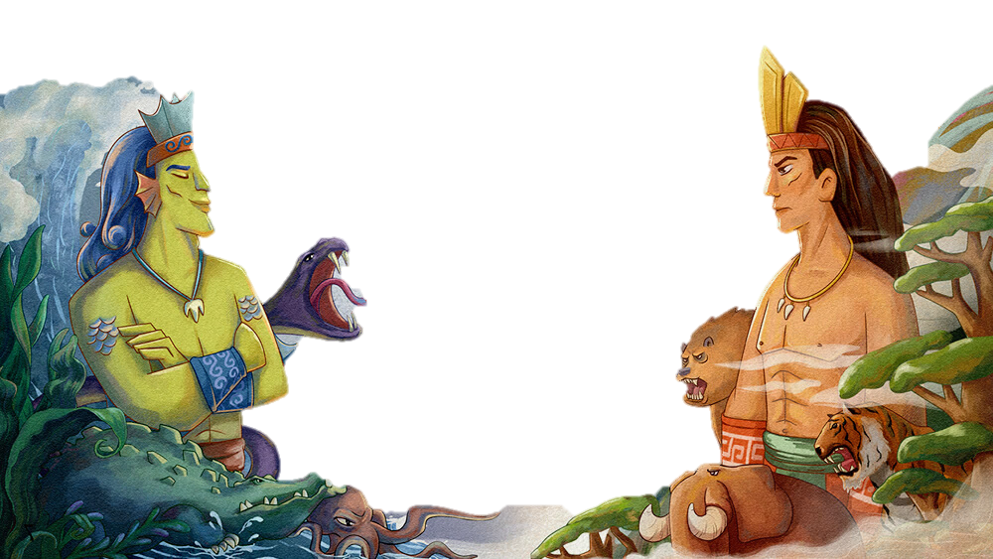
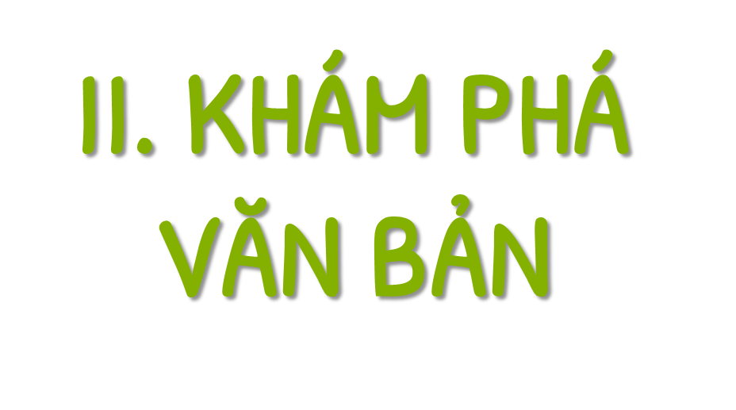

Slide 11
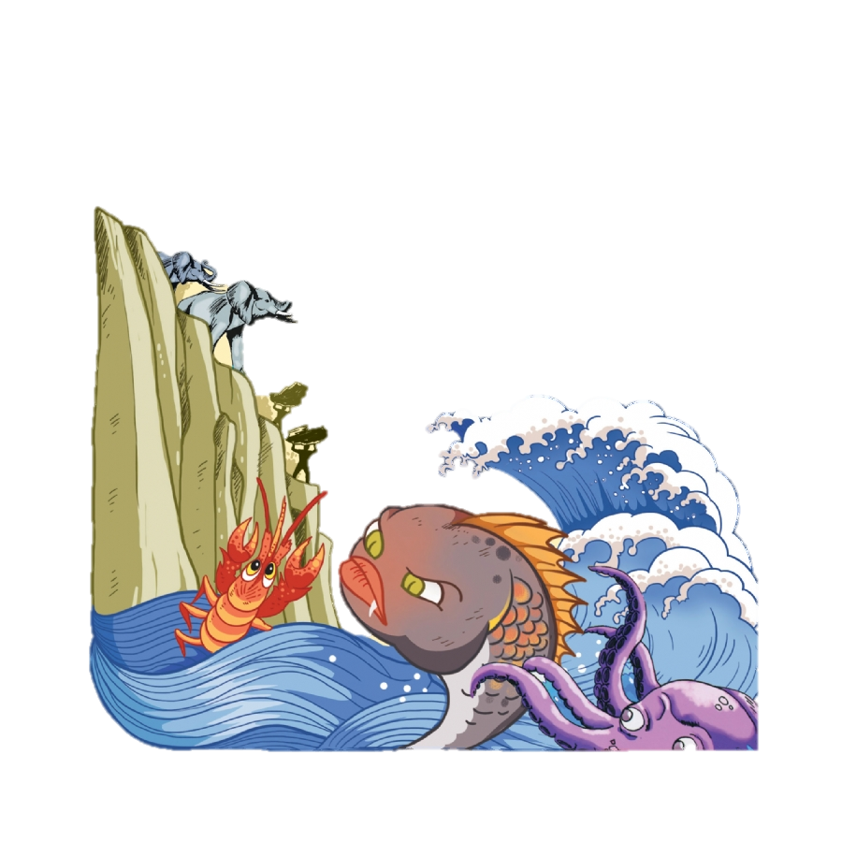
HOẠT ĐỘNG NHÓM
Em hãy tìm những chi tiết nói về Sơn Tinh, Thủy Tinh. Tại sao hai nhân vật này được gọi là thần? Chi tiết này có liên quan gì đến thể loại em đang học?
Nhóm 1
Vua Hùng đã ra sính lễ những gì? Theo em sinh lễ ấy có gì đặc biệt không? Đặc biệt ở điểm nào?
Nhóm 2
Cuộc giao tranh của Sơn Tinh và Thủy Tinh đã diên ra như thế nào? Theo em kết thúc ấy có hợp lí không? Vì sao?
Nhóm 3

Slide 12


1. Giới thiệu nhân vật
Sơn Tinh
Thủy Tinh
Lai lịch
Đến từ vùng núi Tản Viên
Đến từ miền biển
Vẫy tay về phía đông, phía đông nổi cồn bãi. Vẫy tay về phía tây, phía tây nổi từng dãy núi đồi.
Tài năng
Gọi gió, gió đến, hô mưa, mưa về.
Là thần linh, tài giỏi, có nhiều phép thuật phi thường.
Ngang tài, ngang sức.
Yếu tố hoang đường, kì ảo.

Slide 13
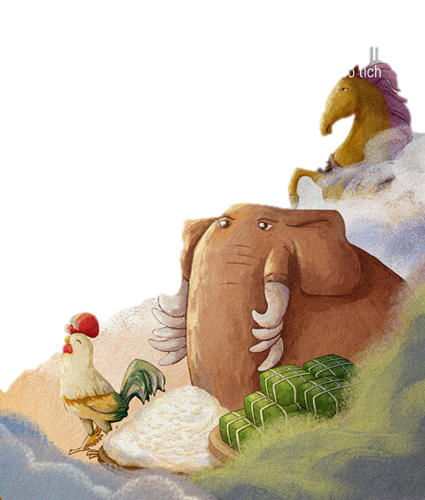
2. Vua Hùng kén rể
100 ván cơm nếp.
100 nệp bánh chưng
Voi chín ngà
Gà chín cựa
Ngựa chín hồng mao
Mỗi thứ 1 đôi
Lí do:
Muốn kén cho Mị Nương 1 người chồng thật xứng đáng.
Sính lễ:
Những lễ vật kì lạ và khó kiếm.
Những lễ vật ở trên cạn.
Vua Hùng ưu ái cho Sơn Tinh.

Slide 14
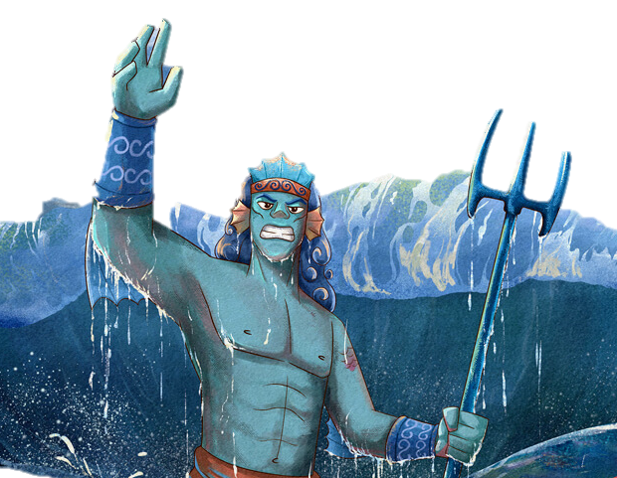

3. Cuộc giao tranh giữa Sơn Tinh – Thủy Tinh
Nguyên nhân.
Sơn Tinh đến sau không lấy được Mị Nương.
Đùng đùng nổi giận, đem quân tiến đánh Sơn Tinh.
Em có suy nghĩ gì về việc Thủy Tinh đem quân tiến đánh Sơn Tinh khi đến sau và không lấy được Mị Nương?

Slide 15




3. Cuộc giao tranh giữa Sơn Tinh – Thủy Tinh
Diễn biến
Bốc từng quả đồi, dời từng dãy núi, dựng thành lũy đất ngăn chặn dòng nước lũ.
Hô mưa, gọi gió, làm thành giông bão, rung chuyển cả đất trời.
Nước ngập ruộng đồng, nước tràn nhà cửa, thành Phong Châu nổi lềnh bềnh trên biển nước.
Nước dâng cao bao nhiêu, đồi núi cao lên bấy nhiêu.

Slide 16
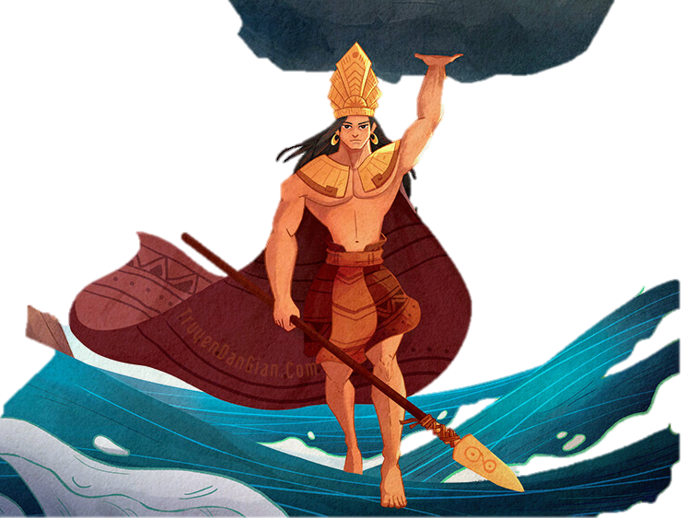
3. Cuộc giao tranh giữa Sơn Tinh – Thủy Tinh
Kết quả
Sơn Tinh vững vàng, sức Thủy Tinh đã kiệt.
Thần Nước rút quân.
Theo em, chiến thắng của Sơn Tinh trước Thủy Tinh có phải nhờ vào sức mạnh của 1 mình Sơn Tinh hay không?

Slide 17
3. Cuộc giao tranh giữa Sơn Tinh – Thủy Tinh
Sức tàn phá ghê gớm của thiên tai, ảnh hưởng tới đời sống nhân dân, muôn loài.
Bảo vệ, giữ gìn nhà cửa, đất đai và cuộc sống của nhân dân.
Đại diện cho sức mạnh lũ lụt, thiên tai đe dọa cuộc sống con người.
Đại diện cho sự đoàn kết, sức mạnh của nhân dân đồng lòng chế ngự thiên tai, trị thủy.

Slide 18
3. Cuộc giao tranh giữa Sơn Tinh – Thủy Tinh
Giải thích hiện tượng lũ lụt hàng năm.
Thể hiện ước mơ của nhân dân trong việc chiến thắng thiên tai, bão lụt.

Slide 19
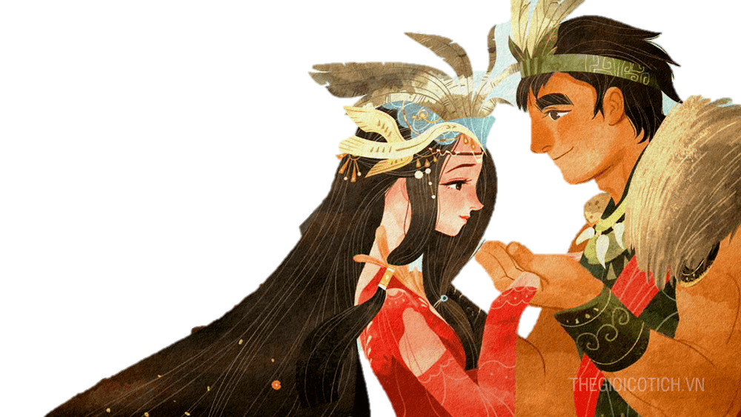


Slide 20

Qua quá trình khám phá văn bản, em nhận thấy nhân dân ta muốn nói đến điều gì thông qua truyền thuyết này?
Em nhận thấy những đặc trưng nghệ thuật tiêu biểu nào của thể loại được thể hiện qua văn bản?
Thông qua văn bản, em có thêm được cho bản thân mình kiến thức/tình cảm/suy nghĩ gì không?

Slide 21
Nội dung Truyện nhằm giải thích hiện tượng mưa gió bão lụt hàng năm vẫn diễn ra ở vùng sông Hồng ,đồng thời thể hiện ước mơ chiến thắng thiên tai bão lụt của người Việt cổ.
Nghệ thuật
Truyện được xây dựng bằng trí tưởng tượng hồn nhiên với những yếu tố hoang đường kì lạ ,có sức hấp dẫn để giải thích hiện tượng tự nhiên.
Liên hệ bản thân
Trân trọng công lao trị thủy của nhân dân.
Biết yêu và tự hào với truyền thống của dân tộc và những vị thần đã gây dựng nên đất nước.

Slide 22
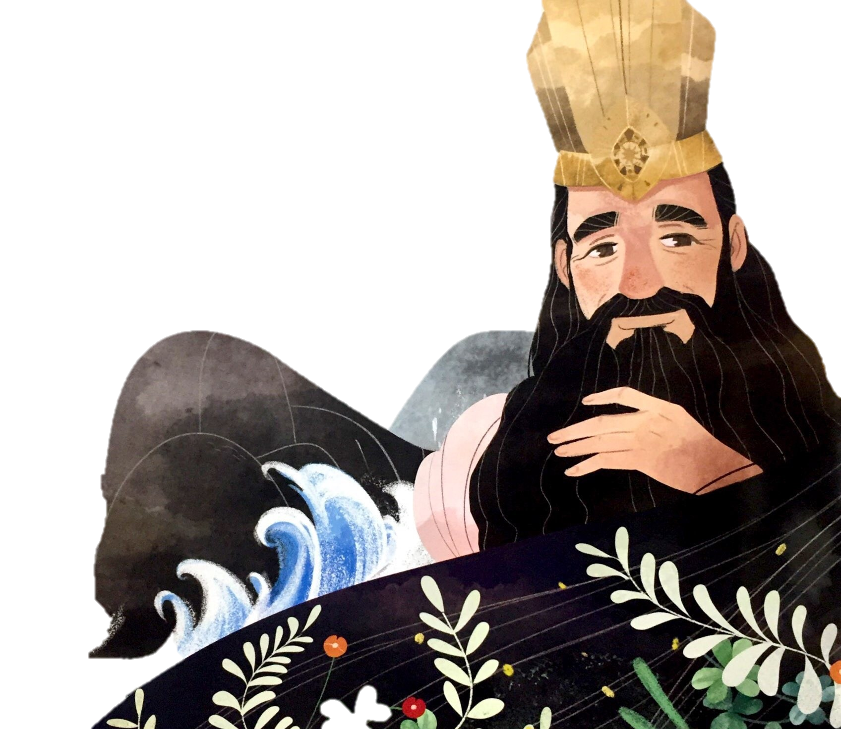


Slide 23
Em hãy lựa chọn 1 trong những nhiệm vụ dưới đây để hoàn thành nhiệm vụ viết kết nối đọc của mình
1. Em hãy tưởng tượng lại ngoại hình của Sơn Tinh (hoặc Thủy Tinh) và miêu tả lại bằng một đoạn văn ngắn (5-7 câu)
3. Lựa chọn 1 nhân vật trong câu chuyện Sơn Tinh – Thủy Tinh mà em cảm thấy ấn tượng. Em hãy bày tỏ suy nghĩ của mình về nhân vật ấy bằng đoạn văn ngắn (5-7 câu).
2. Em hãy tưởng tượng mình là người dân được chứng kiến cuộc giao tranh giữa Sơn Tinh và Thủy Tinh. Hãy kể lại cuộc giao tranh ấy bằng đoạn văn ngắn (5-7 câu)

